Slide 1
Curso ACTUALIZACIÓN EN NORMATIVA AMBIENTAL TERRITORIAL (organizado por el COAMB, SCOT e ICAB) Módulo 4: Previsión de novedades normativas y tendencias 14 de noviembre de 2016 Laia Soriano-Montagut Jené

Slide 2
¿Por qué este curso?
En los últimos años, a pesar de que no se han aprobado nuevas leyes en materia territorial, sí se han producido una serie de modificaciones en varias normativas que afectan aspectos ambientales de la gestión del territorio, algunas de las cuales han sido rodeadas de una cierta polémica.
Con las 4 sesiones de este curso pretendemos, de manera comprensible y práctica , hacer un repaso del estado de la cuestión en normativa territorial, destacando aquellas modificaciones que más pueden afectar el día a día de los profesionales del medio ambiente y del derecho ambiental.
Queremos hacer énfasis en las novedades y puntos clave de las diferentes actualizaciones normativas, en cómo aplicarles, y conocer los efectos de esta legislación no sólo al territorio (cómo afecta a la gestión o protección del lugar) si no al ejercicio profesional. También se dedicará un módulo a normativa en elaboración con implicaciones a la gestión del territorio, durante el cual se apuntarán y debatirán las tendencias previstas.

Slide 3
Contenidos de las sesiones anteriores
19 de octubre / Módulo 1. Medio natural
Ley de Montes (Ley 21/2015, de 20 de julio y Ley 43/2003, de 21 de noviembre). Reforma de la Ley forestal. Ley del Patrimonio Natural y de la Biodiversidad (Ley 33/2015, de 21 de septiembre y Ley 42/2007, de 13 de diciembre). Plan de espacios de interés natural (PEIN) (Decreto 191/2015, de 25 de agosto y Decreto 328/1992, de 14 de diciembre). Plan de gestión de los espacios naturales de protección especial de Cataluña 20152020 (Acuerdo GOV/21/2015, de 17 de febrero). Ley de Parques Nacionales (Ley 30/2014, de 3 de diciembre).
2 de noviembre / Módulo 2. Planificación hidrológica y litoral.
Ley de protección y uso sostenible del litoral (Ley 2/2013, de 29 de mayo). Ley de costas (Ley 22/1988, de 28 de julio). Plan de gestión del distrito de cuenca fluvial de Cataluña (Real Decreto 1008/2015, de 6 de noviembre). Revisión del Plan Hidrológico de la parte española de la demarcación hidrográfica del Ebro (Real Decreto 1/2016, de 8 de enero). Proyecto de Ley de ordenación del litoral de Cataluña .
9 de noviembre / Módulo 3. Urbanismo y evaluación ambiental estratégica
Ley de Suelo y Rehabilitación Urbana (Real Decreto Legislativo 7/2015, de 30 de octubre). Evaluación ambiental estratégica de planes y programas. Ambientalización de los Planes de Ordenación Urbanística Municipal (POUM).

Slide 4
Contenidos de la sesión
14 de noviembre / Módulo 4
Previsión de novedades normativas y tendencias.
Nueva Ley de Territorio. Principales novedades y ámbitos de actuación.
Ley de Transparencia. Incidencia de la norma en el ámbito del urbanismo y el territorio.
Nueva Ley de cambio climático. Principales novedades y análisis de su inclusión en la Ley de Territorio.
Nueva agenda urbana Hábitat III.
Infraestructura verde.

Slide 5
Marco legal autonómico
Ley 23/1983, de 21 de noviembre, de política territorial
Ley 7/1987, de 4 de abril, por la cual se establecen y regulan actuaciones públicas especiales en la conurbación de Barcelona y en las comarcas comprendidas
Ley 1/1995, de 16 de marzo, por la cual se aprueba el Plan Territorial General de Cataluña
Decreto 177/1987, de desarrollo de la Ley 7/87
Ley 23/2010, de 22 de julio, de modificación de la Ley 1/1995, de 16 de marzo de 1995 y de la Ley 23/1983, de 21 de noviembre de1983, para fijar el ámbito de planificación territorial del Penedès.
Decreto Legislativo 1/2010, de 3 de agosto, por el cual se aprueba el texto refundido de la Ley de Urbanismo
Decreto 64/2014, de 13 de mayo, por el cual se aprueba el Reglamento sobre protección de la legalidad urbanística.

Slide 6
Marco legal autonómico
Decreto 80/2009, de 19 de mayo, del régimen jurídico de las viviendas destinadas a hacer efectivo el derecho de realojo y se modifica el RLU en cuanto al derecho de realojo
Ley 6/2009, del 28 de abril, de evaluación ambiental de planes y programas (16/15)
Ley 3/2009, del 10 de marzo, de regularización y mejora de urbanizaciones con déficits urbanísticos
Ley 18/2007, de 28 de diciembre, del derecho a la vivienda
Decreto 305/2006, de 18 de julio, por el cual se aprueba el Reglamento de la Ley de urbanismo
Ley 20/2009, de 4 de diciembre, de prevención y control ambiental de las actividades
Ley 5/2006, de 10 de mayo, del libro quinto del Código Civil de Cataluña
Decreto 146/2010 de declaración del Parque Natural de la Sierra de Collserola y de las reservas naturales parciales de la Fuente Amarilla y de la Rierada-Can Balasc.

Slide 7
Marco legal autonómico
Ley 4/1997, de 20 de mayo, de protección civil de Cataluña
Resolución IRP/971/2010, de 31 de marzo, por la cual se da publicidad a los criterios para la elaboración de los informes referentes al control de la implantación de nuevos elementos vulnerables compatibles con la gestión de los riesgos de protección civil.
Decreto Legislativo 3/2003, por el cual se aprueba el texto refundido de la legislación en materia de aguas de Cataluña
Decreto legislativo 1/2009, por el cual se aprueba el texto refundido de la Ley reguladora de los residuos
Decreto 130/2003, por el cual se aprueba el Reglamento de los servicios públicos de saneamiento
Ley 6/1988, forestal de Cataluña
Ley 12/1985 de espacios naturales

Slide 8
Marco legal autonómico
Decreto Legislativo 2/2009, de 25 de agosto, por el cual se aprueba el texto refundido de la Ley de carreteras
Decreto Ley 1/2009, del 22 de diciembre, de ordenación de los equipamientos comerciales
Ley 4/2006, de 31 de marzo, ferroviaria
Ley 8/2005, de 8 de junio , de protección, gestión y ordenación del paisaje
Decreto 343/2006, de 19 de septiembre, por el cual se desarrolla la Ley 8/2005, de 8 de junio, de paisaje.
Ley 9/2003, de 13 de junio, de la movilidad
Decreto 362/2006, de 3 de octubre, por el cual se aprueban las Directrices Nacionales de Movilidad
Decreto 466/2004, de 28 de diciembre, relativo a determinados instrumentos de planificación de la movilidad y al Consejo de la Movilidad
Ley 31/2010, de 3 de agosto, del Área Metropolitana de Barcelona
Decreto Legislativo 2/2003, de 28 de abril, por el cual se aprueba el texto refundido de la Ley municipal y de régimen local de Cataluña.

Slide 9
Marco legal estatal
Real Decreto Legislativo 7/2015, de 30 de octubre, por el cual se aprueba el texto refundido de la Ley del Suelo y Rehabilitación Urbana
Real Decreto 1492/2011, de 24 de octubre, por el cual se aprueba el Reglamento de valoraciones de la Ley de suelo
Ley 21/2013, de 9 de diciembre, de evaluación ambiental
Ley 37/2015, de 29 de septiembre, de carreteras
Ley 38/2015, de 29 de septiembre, del sector ferroviario
Real Decreto 2387/2004, de 30 de diciembre, por el cual se aprueba el Reglamento del sector ferroviario
Real Decreto 849/1986, de 11 de abril, por el cual se aprueba el Reglamento del Dominio público hidráulico
Real Decreto Legislativo 1/2001 por el cual se aprueba el texto refundido de la Ley de Aguas
Real Decreto 907/2007 por el cual se aprueba el Reglamento de la Planificación Hidrológica.

Slide 10
Marco legal estatal
Ley 22/2011 de residuos y suelos contaminados.
Ley 17/2009, de 23 de noviembre, sobre el libre acceso a las actividades de servicios y su ejercicio.
Ley Orgánica 10/1995, de 23 de noviembre, del Código Penal
Ley de expropiación forzosa y su reglamento
Registro de la propiedad
Legislación hipotecaria
Catastro

Slide 11
Nueva ley de territorio catalana
Pretende definir un marco legislativo estable, con vocación de permanencia en el tiempo. Hay que recordar las múltiples modificaciones legislativas y reglamentarias de los últimos años.
Supone repensar la legislación vigente en materia de política territorial y Urbanismo.
Principales ejes del nuevo texto:
Reciclaje urbano
Visión supramunicipal del planeamiento y de la gestión de los espacios abiertos
Más flexibilidad de las herramientas de planeamiento

Slide 12
Nueva ley de territorio catalana
A 27 de septiembre de 2016, el Consejo ejecutivo aprueba la memoria preliminar del Anteproyecto de ley de territorio . Inicio de la tramitación del texto legislativo, impulsado por el Departamento de Territorio y Sostenibilidad de la Generalitat de Cataluña.
Sustituirá las leyes sectoriales de ordenación del territorio y urbanismo, gestión del litoral y paisaje.
La Ley se concibe como la concreción de un proceso de revisión de los objetivos, instrumentos y procedimientos vigentes en dichas materias.
Reforma completa del modelo.

Slide 13
Nueva ley de territorio
Principios rectores de la nueva ley:
Fomento del reciclaje urbano frente al crecimiento en extensión
Garantizar la eficiencia del territorio a través de fórmulas de governança supramunicipal
Más integración de las variables social y económica en el planeamiento
Facilitar el acceso a la vivienda y la actividad económica
Adaptar los instrumentos de planeamiento a la diversidad de territorios , de intervenciones y de coyunturas.
Reformular los instrumentos de planeamiento general de los municipios.
Configurar un nuevo planeamiento operativo.
Planificar los espacios abiertos estratégicamente.
Incentivar el reciclaje y mejora del parque edificado en los espacios abiertos.
Establecer nuevos mecanismos para reconducir la situación de las urbanizaciones con déficits.

Slide 14
Nueva ley de territorio catalana
Principios rectores de la nueva ley:
Fomento del reciclaje urbano frente al crecimiento en extensión: Durante las próximas décadas, la actuación urbanística se tiene que centrar en la transformación de la ciudad construida, que tiene que contar con herramientas específicas.
Garantizar la eficiencia del territorio a través de fórmulas de gobernabilidad supramunicipal: Cataluña es uno de los países europeos donde la superficie mediana de los municipios es más pequeña. Al menos en los sistemas urbanos complejos, hace falta que el planeamiento urbanístico general sea plurimunicipal. Los espacios abiertos o los grandes polígonos para la actividad económica se tienen que planificar entre varios municipios.
Más integración de las variables social y económica en el planeamiento: que tiene que ser un instrumento favorecedor de la cohesión social. Hay que incorporar la memoria social en el avance del planeamiento, mientras que los estudios económicos tienen que incluir un borrador de los sistemas de gestión que se usarán para sacarlo adelante .

Slide 15
Nueva ley de territorio catalana
Principios rectores de la nueva ley:
Facilitar el acceso a la vivienda y la actividad económica: establecer nuevos mecanismos para orientar los precios mediante la ejecución pública de actuaciones urbanísticas. Mantener la titularidad de los patrimonios públicos del suelo y evitar las prácticas de retención de suelos .
Adaptar los instrumentos de planeamiento a la diversidad de territorios , de intervenciones y de coyunturas . Basar las decisiones urbanísticas más en la justificación del cumplimiento de los objetivos del planeamiento que en parámetros rígidos fijados por la normativa. Atender las necesidades de los micropueblos.
Reformular los instrumentos de planeamiento general de los municipios. Hay que transformarlos en un documento más estratégico y que se pueda tramitar en un plazo de entre dos y tres años.

Slide 16
Nueva ley de territorio catalana
PRINCIPIOS RECTORES DE LA NUEVA LEY:
Configurar un nuevo planeamiento operativo: más rápido de tramitar y más flexible para adaptarse a las necesidades cambiantes y evitar las continuas modificaciones puntuales de planeamiento general.
Planificar los espacios abiertos estratégicamente: la regulación tiene que ser supramunicipal, por unidades de paisaje . Se tienen que definir los objetivos, prioridades y funciones de los espacios abiertos para proyectar bien este sistema territorial.
Incentivar el reciclaje y mejora del parque edificado en los espacios abiertos. Hay que ser más restrictivo con las nuevas construcciones e impulsar el reciclaje y la mejora del parque existente, a menudo infrautilitzat.
Establecer nuevos mecanismos para reconducir la situación de las urbanizaciones con déficits.

Slide 17
Nueva ley de territorio catalana
También se prevé la creación de:
La AGENCIA CATALANA DE PROTECCIÓN DEL LITORAL
La AGENCIA DE LA LEGALIDAD URBANÍSTICA
Con personalidad jurídica propia y capacidad de actuación.
Proceso de participación:
Con anterioridad a la tramitación de la norma se llevó a cabo un proceso de participación, en varias partes del territorio, para recoger las necesidades de los varios actores involucrados, entre estos los entes locales, profesionales del urbanismo, actores económicos y entidades interesadas en la ordenación del territorio.
Dicho proceso se estructuró en seis sesiones temáticas por el territorio catalán, donde se formularon propuestas, las cuales han podido enriquecer, en algunos casos, el texto de la norma.

Slide 18
Nueva ley de territorio catalana
LEY DE TERRITORIO Y TRANSPARENCIA:
La Memoria preliminar del anteproyecto contempla que se pretende:
ADECUAR EL MARCO LEGAL A LOS NUEVOS PRINCIPIOS DERIVADOS DE LA LEGISLACIÓN DE TRANSPARENCIA, GARANTIZANDO NO SÓLO LOS PRINCIPIOS DE PUBLICIDAD Y TRANSPARENCIA, SINO TAMBIÉN EL DE GOBIERNO ABIERTO Y BUEN GOBIERNO Y GOBERNABILIAD, SIN PERJUICIO DE REFORZAR LA CAPACIDAD DE LOS PODERES PÚBLICOS PARA GESTIONAR LOS PROCESOS URBANÍSTICOS.

Slide 19
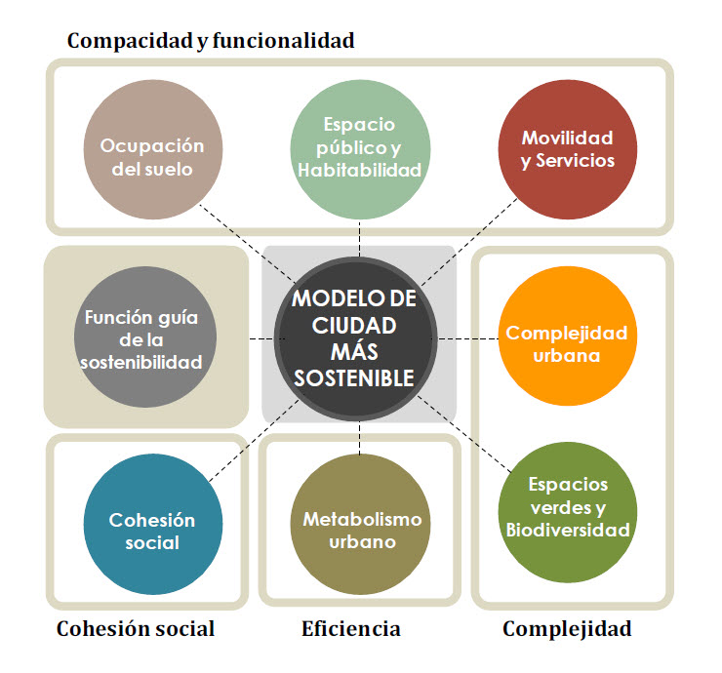

Slide 20
Ley de transparencia
Legislación:
Ley 19/2013, de 9 de diciembre, de transparencia, acceso a la información pública y buen gobierno
Ley 19/2014, de 29 de diciembre, de transparencia, acceso a la información pública y buen gobierno (DOGC núm. 6780, de 31.12.2014)
Ley 19/2014, de 29 de diciembre, de transparencia, acceso a la información pública y buen gobierno Decreto 171/2015, de 28 de julio, sobre el Registro de grupos de interés de la Administración de la Generalitat y de su sector público (DOGC núm. 6924, de 30.07.2015)
Acuerdo GOV/82/2016, de 21 de junio, por el cual se aprueba el Código de conducta de los altos cargos y personal directo de la Administración de la Generalitat y de las entidades de su sector público, y otras medidas en materia de transparencia, grupos de interés y ética pública (DOGC núm. 7148, de 23.06.2016)
Lobbys: marco regulador de los grupos de interés (Colección DOCS, CEJFE, mayo 2016)

Slide 21
Ley de transparencia estatal
Estatal: Ley 19/2013, de 9 de diciembre, de transparencia, acceso a la información pública y buen gobierno
Tres objetivos esenciales:
“En primero lugar, recuperar legitimidad para la acción de gobierno, y reducir la desconfianza política e institucional.
Segundo, prevenir una corrupción que ha aportado, durante los últimos años, nuevos titulaste de prensa diariamente.
Finalmente, reforzar la eficiencia gubernamental, gracias a los incentivos y desincentivos que la transparencia genera”
(Manuel Villoria)

Slide 22
Ley de transparencia estatal
La Ley 19/2013, de 9 de diciembre, de Transparencia , Acceso a la Información Pública y Buen Gobierno: tiene por objeto ampliar y reforzar la transparencia de la actividad pública, regular y garantizar el derecho de acceso a la información relativa a aquella actividad y establecer las obligaciones de buen gobierno que tienen que cumplir los responsables públicos.
Se aplica a todas las Administraciones públicas y a todo el sector público estatal, así como a otras instituciones, como son la Casa de Su Majestad el Rey, el Consejo General del Poder Judicial, el Tribunal Constitucional, el Congreso de los Diputados, el Senado, el Banco de España, el Defensor del Pueblo, el Tribunal de Cuentas, el Consejo Económico y Social y las instituciones autonómicas análogas, en relación con las actividades sujetas a Derecho Administrativo.
Es norma básica en materia de derecho de acceso a la información pública.
Establece las obligaciones de publicación que afectan a las entidades públicas para garantizar la transparencia en su actividad y regula el derecho de acceso de los ciudadanos a la información pública.

Slide 23
Ley de transparencia estatal
DERECHO De ACCESO A LA INFORMACIÓN PÚBLICA
Todas las personas tienen derecho a acceder a la información pública, en los términos previstos en el artículo 105.b) de la Constitución Española, desarrollados por "la Ley de transparencia , acceso a la información pública y buen gobierno y otras leyes que resulten de aplicación", de acuerdo con la Ley 39/2015, de 1 de octubre, del Procedimiento Administrativo Común de las Administraciones Públicas (LPCAP)
La información pública es el conjunto de los contenidos o los documentos, cualquier que sea su formato o apoyo , que obren en poder de alguno de los sujetos incluidos en el ámbito de aplicación del título y de la la Ley 19/2013 de Transparencia, Acceso a la Información y Buen Gobierno y que hayan sido elaborados o adquiridos en el ejercicio de sus funciones.

Slide 24
Ley de transparencia estatal
Las Administraciones Públicas incluidas en el ámbito de aplicación de la Ley de Transparencia tienen que establecer sistemas para integrar la gestión de solicitudes de información de los ciudadanos en el funcionamiento de su organización interna (art. 21 LTAIBG).
Para gestionarlo, existen las Unidades de Información de Transparencia (UIT) que tienen, entre otras , las funciones siguientes:
Recibir y dar tramitación a las solicitudes de acceso a la información.
Realizar los trámites internos necesarios para dar acceso a la información solicitada.
Realizar el seguimiento y control de la correcta tramitación de las solicitudes de acceso a la información.
Traer un registro de las solicitudes de acceso a la información

Slide 25
Ley de transparencia estatal
DERECHO De ACCESO A LA INFORMACIÓN PÚBLICA
Son titulares todas las personas (art. 12 LTAIBG)
Se podrá ejercer sin necesidad de motivar la solicitud.
Solamente se verá limitado en aquellos casos en que así sea necesario por la propia naturaleza de la información derivado del que se dispone en la Constitución Española por su entrada en conflicto con otros intereses protegidos.
En todo caso, los límites previstos se aplicarán atendiendo a un test del daño (del interés que se salvaguarda con el límite) y de interés público en la divulgación (que en el caso concreto no prevalezca el interés público en la divulgación de la información), y de forma proporcionada y limitada por su objeto y finalidad.

Slide 26
Ley de transparencia estatal
DERECHO De ACCESO A LA INFORMACIÓN PÚBLICA
El ÓRGANO COMPETENTE PARA RESOLVER ES AQUEL EN QUE SU PODER SE ENCUENTRE LA INFORMACIÓN SOLICITADA
LAS UNIDADES De INFORMACIÓN DE TRANSPARENCIA (UIT) RECIBEN LAS SOLICITUDES DE DERECHO De ACCESO A la INFORMACIÓN Y REALIZAN EL SEGUIMIENTO DE SU TRAMITACIÓN.
UIT: Son unidades especializadas de la administración estatal. Hay una en cada Ministerio. Se coordinan a través de la Oficina de Transparencia y Acceso a la Información del Ministerio de Presidencia (OTAI).

Slide 27
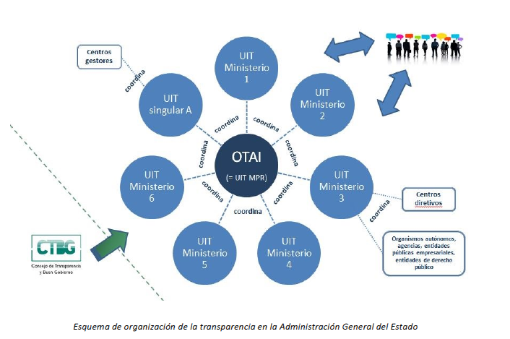
Ley de transparencia estatal

Slide 28
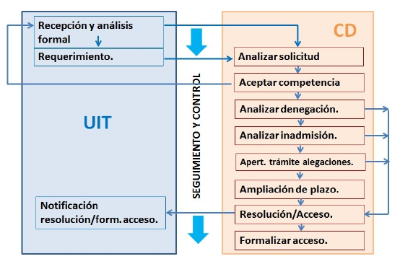
Ley de transparencia estatal

Slide 29
Ley de transparencia- Procedimiento
INICIO- presentación de la solicitud
No existe obligación de motivarla.
Puede presentarse por vía electrónica o de forma presencial.
Es importante que se permita tener constancia de (arts. 17 LTAIBG y 70 LRJPAC):
La información que se solicita.
Una dirección de contacto (preferentemente electrónica), a efectos de comunicaciones.
Si procede , la modalidad que se prefiera para acceder a la información solicitada (electrónica o correo postal).
El solicitante tiene que quedar debidamente identificado en la solicitud.
Tiene que EXISTIR UN FORMULARIO DE SOLICITUD De ACCESO A la INFORMACIÓN PÚBLICA

Slide 30
Ley de transparencia- Procedimiento
TRAMITACIÓN
La tramitación del procedimiento está constituida por las siguientes fases:
RECEPCIÓN DE LAS SOLICITUDES
ANÁLISIS FORMAL
ANÁLISIS DE SU CONTENIDO
La solicitud tiene que dirigirse al órgano que posea la información.
Análisis formal de las solicitudes: identificación suficiente de la información determinación del órgano competente para resolver.
No se admitirán a trámite las solicitudes dirigidas a un órgano en no obra la información en su poder y cuando se desconozca el órgano competente.

Slide 31
Ley de transparencia- Procedimiento
RESOLUCIÓN
Plazo: 1 mes, ampliable a otro mes.
Ampliación: en caso de que el volumen o la complejidad de la información que se solicita lo hagan necesario y previa notificación al solicitante (arts. 20.1 LTAIBG, 49 LRJPAC y Criterio interpretativo 005/2015 del Consejo de Transparencia y Buen Gobierno, de 14 de octubre de 2015).
Silencio: Si no se resuelve dentro de plazo se entiende desestimada. Las resoluciones se tienen que motivar si no se otorga la información solicitada
Tipo de resolución : otorgamiento, otorgamiento parcial (art 16 LTAIBG), inadmisión (art. 18 y D.A. 1ª LTAIBG), denegación (arts. 14 y 15 LTAIBG) y dejación (art.19.2 LTAIBG).
Se publicarán las resoluciones que denieguen la información solicitada

Slide 32
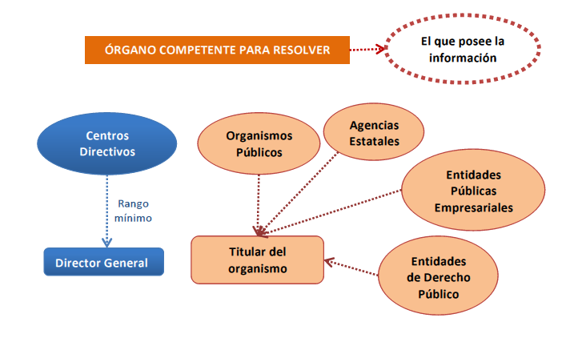
Ley de transparencia estatal

Slide 33
Ley de transparencia estatal
El cómputo del plazo para resolver empieza cuando el órgano competente para resolver recibe la solicitud.
Análisis del contenido de las solicitudes: Causas de inadmisión a trámite + causas de denegación de la información + posibles terceros afectados
CAUSAS De INADMISIÓN:
Información en curso de elaboración o publicación.
Información de carácter auxiliar o de espaldarazo.
Necesaria reelaboración de la información solicitada.
solicitudes repetitivas o abusivas.
Información de un procedimiento administrativo en curso.
legislación específica de derecho de acceso a la información.

Slide 34
Ley de transparencia estatal
APLICACIÓN DE LOS LÍMITES De ACCESO:
Datos personales especialmente protegidos:
Ideología, afiliación sindical, religión y creencias-> solamente accesibles con consentimiento expreso del afectado (o ya difundidos por él).
Origen racial, salud, vida sexual, infracciones -> solamente accesibles con consentimiento expreso del afectado o amparado por ley.
Datos personales no especialmente protegidos:
Meramente identificativos -> prevalece el interés público en su divulgación
El resto -> ponderación de interés público / derechos de las personas afectadas

Slide 35
Ley de transparencia estatal
APLICACIÓN DE LOS LÍMITES De ACCESO:
CAUSAS DE DENEGACIÓN DE LA INFORMACIÓN: no operan automáticamente ->test del daño + test del interés público
TERCEROS AFECTADOS:
Si la información solicitada puede afectar a terceros, serán escuchados en el procedimiento
ACCESO PARCIAL:
Se otorgará acceso parcial a la información cuando los límites al derecho de acceso no afecten a la totalidad de la misma .

Slide 36
Ley de transparencia estatal
Formalización del acceso a la información:
La tramitación finalizará a través de la puesta de la información a disposición del solicitante.
En casos de otorgamiento u otorgamiento parcial de la información, la tramitación del expediente del derecho de acceso finalizará a través de la puesta a disposición del solicitante (“formalización de acceso”).
Cuando no pueda darse el acceso en el momento de la notificación de la resolución tendrá que otorgarse, en cualquier caso, en un plazo no superior a 10 días (art. 22.1 LTAIBG).
RECURSOS
Reclamación potestativa y previa (1 mes desde la notificación o silencio. A contar desde el día siguiente)
Impugnación vía contenciosa-administrativa

Slide 37
Ley de transparencia estatal
Documentación de la fase de recurso del expediente del derecho de acceso:
Reclamación + alegaciones + resolución del consejo de transparencia + resolución de ejecución de dicha resolución del consejo.
El plazo máximo para resolver y notificar por parte del Consejo de Transparencia y Buen Gobierno será de tres meses, transcurrido el cual la reclamación se entenderá desestimada

Slide 38
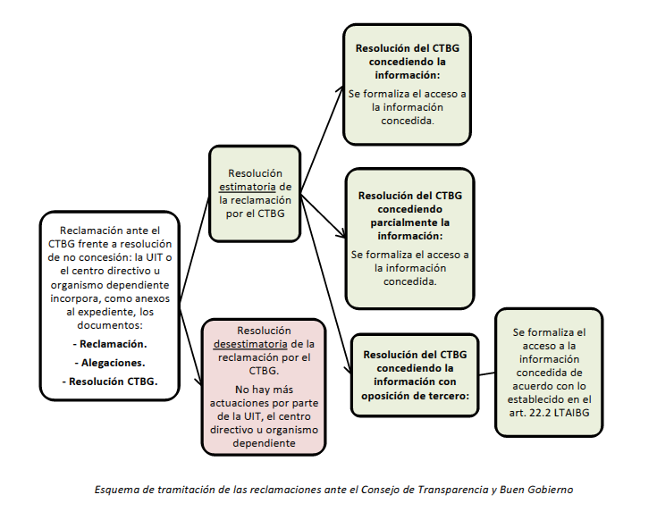
Ley de transparencia estatal

Slide 39
Ley de transparencia catalana
LEY 19/2014, DE 29 DE DICIEMBRE, DE TRANSPARENCIA, ACCESO A LA INFORMACIÓN Y BUEN GOBIERNO (LTRCAT). 5 objetivos:
Regular y garantizar la transparencia de la actividad pública
Regular y garantizar el derecho de acceso a la información pública
Principios y obligaciones de buen gobierno: criterios de actuación de altos cargos y personal
Gobierno abierto y participación ciudadana
Régimen de garantías y responsabilidades por incumplimientos
En la determinación de los objetivos de la Ley ya se observa su amplio campo de regulación, el cual excede mucho a la Ley de Transparencia estatal. Pero es en el análisis de su contenido donde se advierte su auténtico alcance.

Slide 40
Ley de transparencia catalana
Entrada en vigor:
DF4a: se establece que la ley entra en vigor al cabo de seis meses de su publicación en el DOGC. Por lo tanto, la Ley 19/2014 de 29 de diciembre será de obligado cumplimiento por las entidades el 1 de julio de 2015.
También se establece que por todo aquello relacionado con el título segundo, relativo a la transparencia, se amplía su entrada en vigor, a un año por los entes que integran las administraciones locales.
Se determina también que en el plazo máximo de 3 meses desde la publicación de la ley, la Administración de la Generalitat tiene que elaborar y aprobar un programa específico de formación para los altos cargos y los otros servidores y personas obligadas por esta ley.
En concreto el programa específico para las entidades no lucrativas se tendrá que hacer en colaboración con las entidades de segundo y tercer nivel más representabas del sector.

Slide 41
Ley de transparencia catalana
Triple dimensión de la transparencia:
Transparencia como "Publicidad Activa" (dimensión proactiva)
Transparencia como "Derecho de acceso a la información pública“ (dimensión pasiva o reactiva)
Transparencia colaborativa o participativa (Gobierno Abierto)
“La transparencia es más que cumplir con la publicación de unos indicadores en las páginas Web, exige un cambio cultural, organizativo y estratégico muy ambicioso” (Manuel Villoria)

Slide 42
Ley de transparencia catalana
Publicidad activa:
“Un gobierno transparente fomenta y promueve la rendición de cuentas de la Administración ante la ciudadanía, y proporciona información sobre lo que está realizando y sus planes de actuación”
(Méndez/Cortés)

Slide 43
Ley de transparencia catalana
OBLIGACIONES DE PUBLICIDAD ACTIVA QUE TIENEN QUE CUMPLIR LOS AYUNTAMIENTOS (Artículo 8):
ORGANIZACIÓN INSTITUCIONAL Y ESTRUCTURA ADMINISTRATIVA.
GESTIÓN ECONÓMICA, CONTABLE, PRESUPUESTARIA Y PATRIMONIAL.
DECISIONES Y ACTUACIONES JURÍDICAS RELEVANTES.
PLANTILLA, RELACIONES DE PUESTOS DE TRABAJO Y RÉGIMEN RETRIBUTIVO.
PROCEDIMIENTOS ADMINISTRATIVOS.
CONTRATOS Y CONVENIOS.
SUBVENCIONES Y AYUDAS PÚBLICAS.
INFORMES Y ESTUDIOS.
PLANES, PROGRAMAS Y MEMORIAS.
INFORMACIÓN ESTADÍSTICA.
INFORMACIÓN GEOGRÁFICA.
MATERIAS Y ACTUACIONES EN LAS CUALES SU PUBLICIDAD Se ESTABLEZCA POR NORMA.
CUALQUIER OTRA MATERIA De INTERÉS PÚBLICO Y AQUELLAS INFORMACIONES QUE SEAN DEMANDADAS CON MÁS FRECUENCIA POR VÍA DEL EJERCICIO DEL DERECHO De ACCESO A LA INFORMACIÓN PÚBLICA.

Slide 44
Ley de transparencia catalana
El derecho de acceso se configura como un derecho que pueden ejercer las personas a título individual o “en representación de cualquier persona jurídica legalmente constituida".
Flexibilidad: no se condiciona "a la concurrencia de un interés personal", no queda tampoco sujeto a motivación , ni hay que invocar norma de ningún tipo.
La novedad que incorpora el legislador catalán es la edad para ejercer este derecho fijada en dieciséis años. El legislador estatal no fija ninguna.

Slide 45
Ley de transparencia catalana
Gobierno abierto:
Se aboga por un diálogo permanente entre Administración y ciudadanía, lo cual puede manifestarse en un tipo de proceso de escucha continua por parte de ésta en cuanto a las sensibilidades de la ciudadanía.
Las decisiones adoptadas por las administraciones públicas tienen que tener en cuenta las necesidades y preferencias de los ciudadanos.
Se impulsa la participación y colaboración ciudadana.
Se reconoce la Transparencia a la información pública como marco de referencia .
Se pretende una mejora continua de los servicios públicos, una evaluación permanente de los servicios y una rendición de cuentas (responsabilidades).
Los instrumentos y formas de participación se tienen que incorporar en el Portal de Transparencia.
El Gobierno abierto implica, por lo tanto, apertura a la ciudadanía y receptividad de sus propuestas y sugerencias .

Slide 46
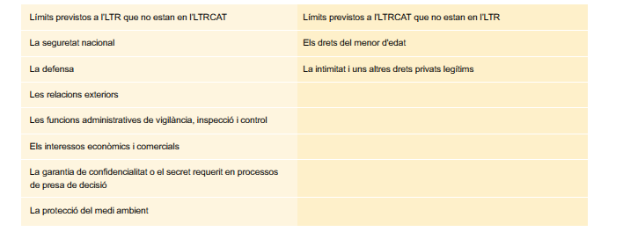
Ley de transparencia catalana

Slide 47
Ley de transparencia catalana
Principales elementos de la regulación del Registro de Grupos de Intereses y sus impactos sobre los gobiernos locales:
Todas las entidades locales tienen que crear registros de Grupos de Intereses. Este Registro tiene que ser público y disponible a través del régimen de transparencia previsto por la Ley.
Finalidad: La inscripción y el control "de las personas y organizaciones que trabajan por cuenta propia y participan en la elaboración y la aplicación de las políticas públicas en defensa de intereses de terceras personas u organizaciones" (artículo 45.2)
Se pretende incluir "todas las actividades llevadas a cabo con el fin de influir directamente o indirectamente en los procesos de aplicación de las políticas y la toma de decisiones " (artículo 47.2)
¿Quién debe inscribirse en este Registro? personas y organizaciones que llevan a cabo, en interés de terceros, actividades susceptibles de influir en la elaboración de normas (ordenanzas o reglamentos ) y en la elaboración o aplicación de las políticas públicas. Y plataformas , redes u otras formas de actividad colectiva que, aunque no tengan personalidad jurídica, constituyan de hecho una fuente de influencia organizada y lleven a cabo actividades incluidas en el ámbito de aplicación del Registro.

Slide 48
Ley de transparencia catalana
El silencio administrativo tiene carácter positivo, salvo "que una norma con rango de ley establezca expresamente un efecto desestimatorio, total o parcial, con relación a una determinada información".
Si se deniega el acceso a una información habiéndose producido silencio administrativo estimatorio "puede dar lugar a la exigencia de responsabilidad ", de acuerdo con el que establece el LTRCAT.
El plazo para expedir la información es de treinta días desde el fin del plazo para resolver.
Las solicitudes estimadas totalmente o parcialmente obligan a la Administración a expedir esta información en el plazo de treinta días en el formato solicitado por el demandante.

Slide 49
Ley de transparencia catalana
DERECHO De ACCESO
Se prevé como obligación de la Administración receptora de la solicitud derivar esta a la Administración competente.
Se regulan, igual que en el LTR, la atención de derechos o intereses de terceros.
La competencia para resolver las solicitudes a la Administración local es del alcalde o presidente, o en el órgano en el cual deleguen, salvo que las normas organizativas establezcan otra cosa. En el caso de los entes del sector público local corresponde al órgano de dirección o gobierno .
El plazo para resolver es de un mes, igual que el LTR, pero la prórroga sólo se extiende en mitad del plazo anterior.
Las resoluciones tienen que ser estimatorias, salvo aplicación de los límites. También se indica en qué casos tienen que ser motivadas, con alguna contradicción con reglas anteriores.
La notificación de la resolución tiene que indicar las vías especificas de recurso y reclamación establecidas por la Ley.

Slide 50
Ley de transparencia catalana
El silencio administrativo tiene carácter positivo, salvo "que una norma con rango de ley establezca expresamente un efecto desestimatorio, total o parcial, con relación a una determinada información".
Si se deniega el acceso a una información habiéndose producido silencio administrativo estimatorio "puede dar lugar a la exigencia de responsabilidad ", de acuerdo con el que establece el LTRCAT.
El plazo para expedir la información es de treinta días desde el fin del plazo para resolver.
Las solicitudes estimadas totalmente o parcialmente obligan la Administración a expedir esta información en el plazo de treinta días en el formato solicitado por el demandante.

Slide 51
Cambio climático
CONTEXTO INTERNACIONAL:
El primer reconocimiento internacional del problema del cambio climático y de la necesidad de actuar se produjo en 1992 mediante la aprobación del Convenio Marco de las Naciones Unidas sobre cambio climático, que permitió, en 1997, la firma del Protocolo de Kyoto, con el objeto de limitar el crecimiento y conseguir estabilizar las concentraciones de gases con efecto invernadero en la atmósfera.

Slide 52
Cambio climático
EUROPA:
Directiva 2003/87/CE, que creó el régimen del comercio de derechos de emisión de gases con efecto invernadero.
Paquete Energía y Clima, adoptado en 2009 por el Consejo Europeo, el cual asume un triple compromiso comunitario para el año 2020 de reducir las emisiones de gases con efecto invernadero en un 20%, utilizar el 20% de energías renovables y aumentar la eficiencia energética en un 20%.
Comunicación de la Comisión, de 3 de marzo de 2010, denominada «Europa 2020: Una estrategia para un crecimiento inteligente, sostenible e integrador», la cual pretende apoyar la ocupación, la productividad y la cohesión social en Europa. Tiene que permitir a la UE conseguir un crecimiento inteligente, a través del desarrollo de los conocimientos y de la innovación; sostenible, basado en una economía más verde, más eficaz en la gestión de los recursos y más competitiva; e integrador, orientado a reforzar la ocupación, la cohesión social y territorial.
en 2013, la Estrategia europea de adaptación al cambio climático que establece las bases y prioridades para actuar en todos los niveles de la administración, europea, nacional y local para ser menos vulnerables a los impactos del cambio climático

Slide 53
Proyecto de Ley Catalana de Cambio climático
Referentes legales:
Hay pocos referentes de leyes parecidas en otros países del mundo y Cataluña será, en este sentido, pionera en el Estado español.
En Europa ya existe en países como, por ejemplo, Francia, el Reino Unido y Suecia, además de Escocia, mientras que Australia, Costa Rica, Guatemala, Honduras, México y el Quebec también tienen ley propia.
El texto, surgido de un proceso de participación, ha sido sometido a información pública.

Slide 54
Proyecto de Ley Catalana de Cambio climático
Establece unos objetivos de mitigación y de adaptación al cambio climático que son la base de un modelo de desarrollo económico sostenible, innovador, competitivo, y creador de riqueza y de puestos de trabajo.
El objetivo es facilitar la transición hacia una sociedad más baja en carbono.
El Proyecto de Ley regula los objetivos relativos a las políticas de mitigación y de adaptación al cambio climático y prevé la integración en todas las políticas sectoriales de las administraciones públicas. La Administración tendrá que ser ejemplificadora y aplicar criterios de simplificación y racionalización para eliminar progresivamente ciertas barreras administrativas que dificultan el desarrollo de actuaciones de mitigación y adaptación .

Slide 55
Proyecto de Ley Catalana de Cambio climático
Objetivos de Mitigación: establece unos hitos de reducción de emisiones que favorecerán la transición de Cataluña hacia un modelo de desarrollo sostenible. Determina que nuestro país se compromete a lograr, como mínimo, la parte de reducción de emisiones de gases con efecto de invernadero (GEH) que le corresponde de los objetivos europeos.
En concreto, para el 2020 y aplicando los mismos criterios de reparto de esfuerzos establecidos por la Unión Europea a sus estados miembros, esta contribución es una reducción de un 25% para el año 2020 respecto al año 2005. El año 2050 esta reducción tendría que ser del 80% o más .

Slide 56
Proyecto de Ley Catalana de Cambio climático
En los objetivos de adaptación al cambio climático se recogen los requisitos que tienen que contener los instrumentos de planificación y programación sectoriales para lograr una buena coordinación, adaptada al nuevo marco regulador. Se refuerza el papel del Servicio Meteorológico de Cataluña porque disponga del mejor conocimiento en materia de proyecciones climáticas y regionalización .

Slide 57
Proyecto de Ley Catalana de Cambio climático
Acceso a recursos básicos de energía y agua.
El Proyecto de ley incluye una disposición final referida en el acceso a los recursos básicos de energía y agua. La vulnerabilidad de una población hacia los impactos del cambio climático, especialmente los llamados fenómenos extremos, como las oleadas de calor, las de frío o las sequías, está en gran parte determinada por su capacidad de acceder a dos recursos básicos: la energía y el agua .
Los departamentos competentes en materia de bienestar social, energía y agua y, si se tercia, los entes locales, tienen que definir las condiciones y la metodología que permitan establecer el consumo mínimo de energía y agua necesarios así como las tarifas sociales que aseguren la cobertura de este mínimo vital para la población en situación de pobreza y riesgo de exclusión social.

Slide 58
Proyecto de Ley Catalana de Cambio climático
Fiscalidad ambiental o ecológica para fomentar maneras de producir y consumir más limpias, con menos impactos ambientales y menos malbaratadores de unos recursos naturales que son escasos.
La ley incorpora una nueva figura impositiva que es el impuesto sobre las emisiones de CO₂ en turismos y furgonetas. Esta aspira a incentivar cambios en el comportamiento ambiental y que se apueste por modelos más sostenibles. Este tributo se aplicará de forma gradual a partir del año 2018 para los vehículos más contaminantes (más de 160 gCO₂/km). Para un turismo mediano, que emita entre 120 y 130 gCO₂/km, se pagará menos de 5,5 €. Esto no se producirá hasta el año 2020.

Slide 59
Proyecto de Ley Catalana de Cambio climático
Creación del Fondo Climático, que tendrá que nutrirse, entre otros, con lo que se recaude a través del impuesto y con los recursos procedentes de la territorialización del Fondo de Carbono para una economía sostenible (FES-CO₂), creado por el gobierno del Estado en 2011.
El nuevo modelo que esta ley implanta va dirigido a acercar los objetivos de los Estados a las medidas que se toman en el ámbito nacional y local, donde se concentran parte de las competencias en esta materia, y consensuar los criterios de reparto.

Slide 60
Proyecto de Ley Catalana de Cambio climático
Respecto a las políticas de urbanismo y la vivienda:
Las medidas previstas en la norma se dirigen:
A reducir la vulnerabilidad y las emisiones de gases con efecto invernadero, teniendo en cuenta la adaptación de la normativa urbanística y energética porque la promoción de las nuevas áreas sean el máximo de autosuficientes energéticamente.
El fomento del uso de energía proveniente de fuentes renovables en el sector de la edificación, priorizándolas para que no generen un trasvase hacia otros contaminantes con impactos locales.
Impulsar políticas activas que fomenten la rehabilitación energética del parque de viviendas existentes y la mejora del ahorro y eficiencia energética, y especialmente aquellas actuaciones dirigidas a la reducción de la demanda energética y de recursos naturales.

Slide 61
Proyecto de Ley Catalana de Cambio climático
Respecto a las políticas de urbanismo y la vivienda :
- Adaptar la normativa urbanística y medioambiental para que las figuras de planeamiento urbanístico, sus modificaciones y revisiones, como del planeamiento territorial, incorporen un análisis cuantitativo y una valoración descriptiva del impacto sobre las emisiones de gases con efecto de invernadero y de los impactos del cambio climático sobre el nuevo planeamiento. Este análisis tiene que añadir las emisiones vinculadas a la movilidad generada, a los consumos energéticos del ciclo del agua , de residuos y las asociadas a los consumos energéticos de los usos residenciales y terciarios .

Slide 62
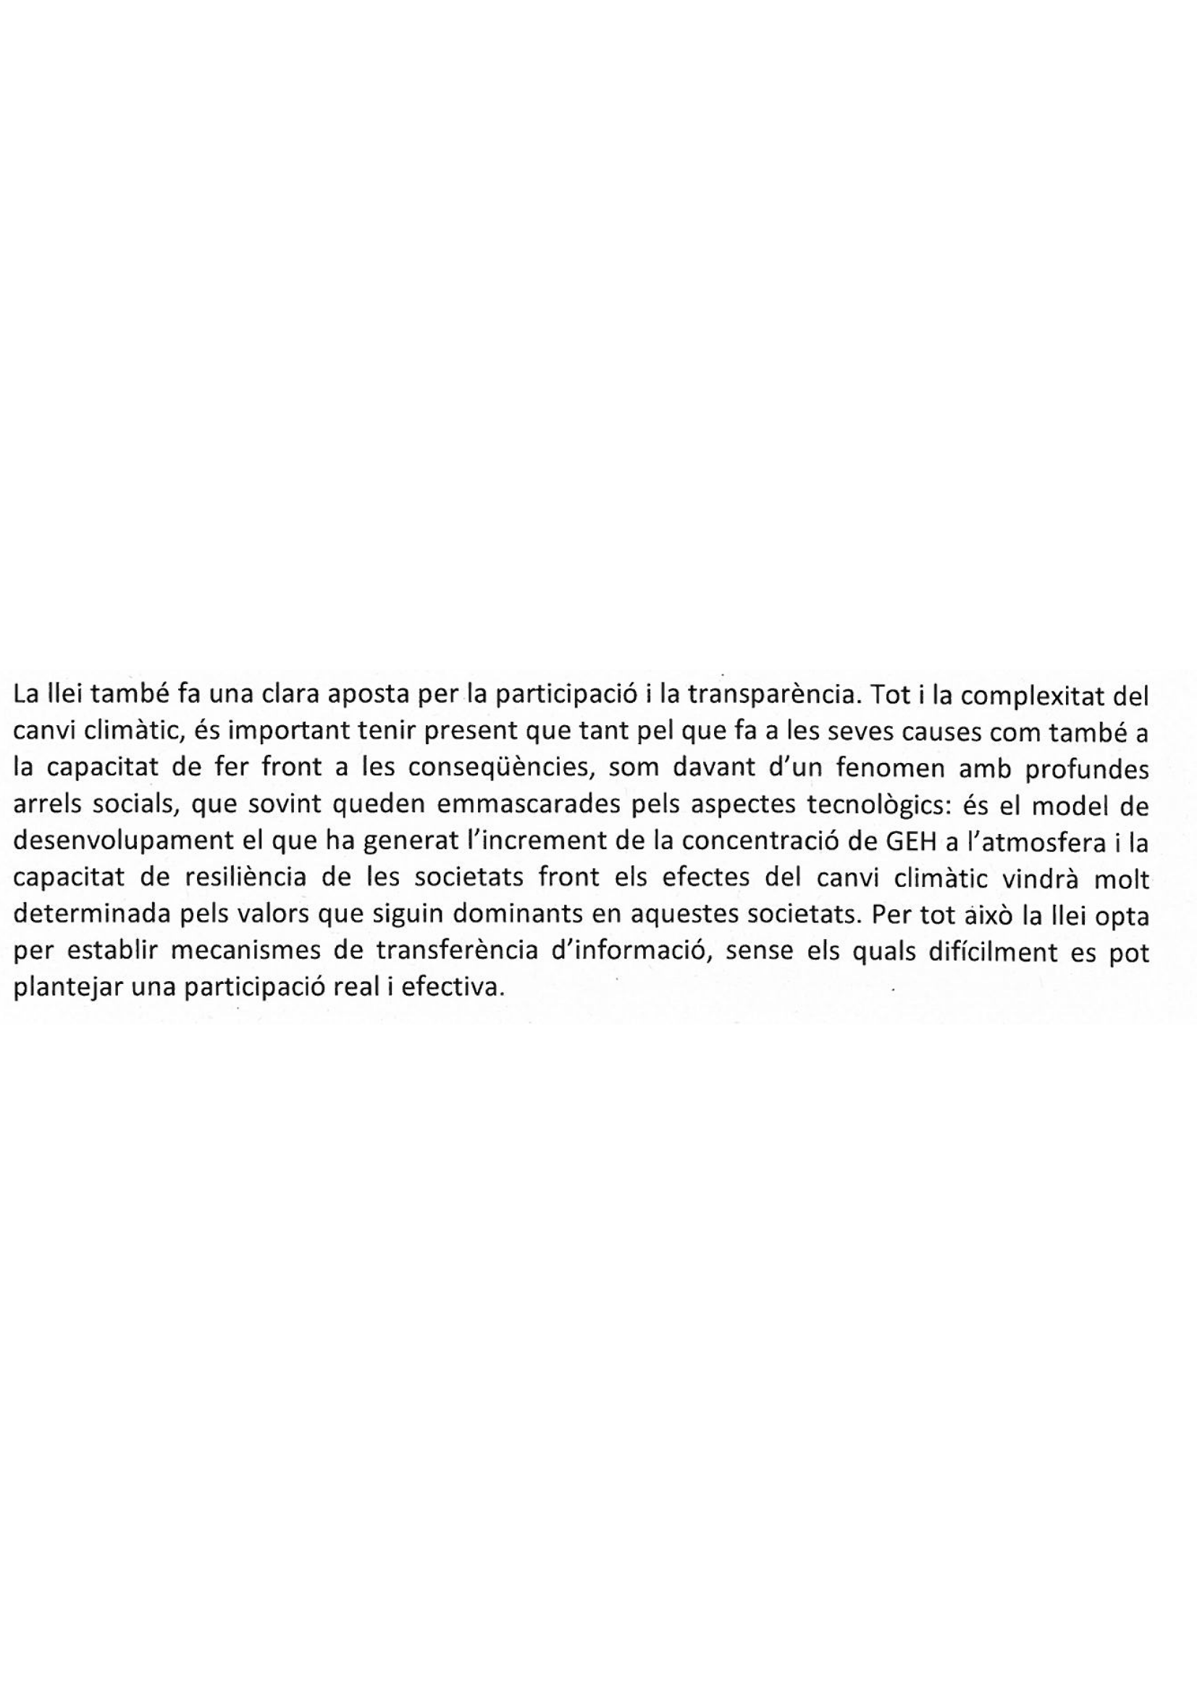
Proyecto de Ley Catalana de Cambio climático
Medidas a adoptar en materia de residuos :
La norma establece que estas medidas tienen que ir dirigidas a reducir la vulnerabilidad y las emisiones de GEH, teniendo en cuenta especialmente:
La evaluación de las emisiones de gases con efecto invernadero derivadas de la gestión de los residuos.
El análisis de la prevención, la reutilización, el reciclaje, y otros tipos de valorización y eliminación.
El fomento de la recogida selectiva, especialmente de la materia orgánica, evitando su disposición en vertederos.
La sustitución de materias primeras por subproductos o materiales procedentes de la valorización de residuos favoreciendo la creación de una economía circular.

Slide 63
Proyecto de Ley Catalana de Cambio climático
La norma introduce la perspectiva del cambio climático en todas las políticas sectoriales de las Administraciones Públicas: sector agrícola y ganadero, agua, biodiversidad, bosques y gestión forestal, sector energético, industria, servicios y comercio, infraestructuras, residuos, salud, transporte y movilidad , turismo, universidades e investigación, así como el urbanismo y la vivienda .

Slide 64
Otras novedades más allá de Cataluña
NUEVA AGENDA URBANA, HÁBITAT III
ACUERDO DE PARÍS
INFRAESTRUCTURA VERDE

Slide 65
Nueva agenda urbana Hábitat III
La III Conferencia de las Naciones Unidas sobre vivienda y desarrollo urbano sostenible, conocida como Hábitat III, ha tenido como finalidad adoptar la Nueva Agenda Urbana, es decir, un documento orientado a la acción que establecerá los estándares globales del desarrollo urbano sostenible, replanteando la forma en que construimos, gestionamos y vivimos en las ciudades, a través de unos compromisos compartidos con los actores urbanos más relevantes y con todos los niveles de gobierno, sociedad civil y sector privado.

Slide 66
Nueva agenda urbana Hábitat III
En palabras de Joan Clos, Director Ejecutivo de ONU-Hábitat:
“La aprobación de la Nueva Agenda Urbana plantea un cambio de paradigma a la urbanización, que es una cosa que conviene mucho porque, con los datos que tenemos, constatamos que la urbanización de los 20 últimos años no ha ido bien. Es decir, no ha encarado suficientemente bien los problemas de la sostenibilidad ambiental, ha crecido la desigualdad urbana, las ciudades han crecido más en espacio que en población. Por lo tanto , hay problemas relativamente importantes en la urbanización.
Yo creo que la Nueva Agenda Urbana es una propuesta estratégica para corregir la evolución no tan positiva que hemos visto últimamente.”

Slide 67
Nueva agenda urbana Hábitat III
El documento final de Hábitat III permitirá volver a los principios fundamentales de la urbanización, la legislación, el diseño y la financiación. También hace hincapié que los líderes mundiales se han comprometido a proveer servicios básicos para todos, a asegurar que los ciudadanos tengan acceso a oportunidades y no sufran discriminación, a mejorar el aire que se respira en estos entornos, a fortalecer la resiliencia ante los desastres y a tomar acciones para abordar el cambio climático, entre otras cosas.
Así mismo , el Secretario General de Hábitat III ha subrayado que ahora está en manos de los Gobiernos y las autoridades locales implementarlo: “Todo esto requiere una coordinación entre el Gobierno nacional y el Gobierno local y requiere un compromiso y la construcción de una voluntad política de cambio . Esto es el que pedimos en los Estados miembros, que después de esta evaluación y después del entusiasmo que la Nueva Agenda Urbana ha levantado entre la población, ahora es la hora de comprometerse y cambiar las cosas.”

Slide 68
Nueva agenda urbana Hábitat III
COMPROMISOS adoptados en la Nueva Agenda Urbana:
Proporcionar servicios básicos para todos los ciudadanos. Estos servicios incluyen: acceso a la vivienda, agua potable y saneamiento, alimentos nutritivos, atención de la salud y planificación familiar, educación, cultura y acceso a las tecnologías de comunicación .
Garantizar que todos los ciudadanos tengan acceso a la igualdad de oportunidades y libre de discriminación . Toda persona tiene derecho a los beneficios que sus ciudades ofrecen. La Nueva Agenda Urbana pide a las autoridades de la ciudad tener en cuenta las necesidades de las mujeres, las personas con discapacidad, los grupos marginados, los ancianos, las poblaciones indígenas, entre otros grupos.
Promover medidas en apoyo de ciudades más limpias. La lucha contra la contaminación del aire a las ciudades es buena para la salud de las personas y para el planeta. En la Agenda, los líderes se han comprometido a incrementar el uso de energías renovables, proporcionar un transporte público mejor y ecológico , y gestionar de manera sostenible sus recursos naturales.

Slide 69
Nueva agenda urbana Hábitat III
4. Fortalecer la resiliencia en las ciudades para reducir el riesgo y el impacto de los desastres.
Muchas ciudades han sentido el impacto de los desastres naturales y los líderes se han comprometido a poner en práctica las medidas de mitigación y adaptación para minimizar estos impactos. Algunas de estas medidas incluyen: una mejor planificación urbana, infraestructura de calidad y la mejora de las respuestas a nivel local.
5. Tomar medidas para hacer frente al cambio climático mediante la reducción de sus emisiones de gases de efecto invernadero. Los líderes se han comprometido a involucrar no sólo en el gobierno local, sino a todos los agentes de la sociedad en la acción climática teniendo en cuenta el Acuerdo de París sobre el cambio climático, que busca limitar el aumento de la temperatura mundial por debajo de los 2 grados centígrados.
6. Respetar plenamente los derechos de los refugiados, los migrantes y los desplazados internos, independientemente de su situación migratoria. Los líderes han reconocido que la migración plantea desafíos, pero también ofrece una importante contribución a la vida urbana. Debido a ello , se han comprometido a establecer medidas que ayuden en los migrantes, los refugiados y los desplazados internos hacer contribuciones positivas a las sociedades.

Slide 70
Nueva agenda urbana Hábitat III
7. Mejorar la conectividad y apoyar iniciativas innovadoras y ecológicas. Esto incluye el establecimiento de asociaciones con empresas y la sociedad civil para encontrar soluciones sostenibles en los problemas urbanos.
8. Promover espacios públicos seguros, accesibles y ecológicos. La interacción humana tiene que ser facilitada por la planificación urbana, por lo cual a la Agenda se pide un aumento de los espacios públicos como aceras, carriles para bicicletas, jardines, plazas y parques .
Para conseguir estos propósitos, la Nueva Agenda Urbana requerirá nuevas reglas y regulaciones urbanas, mejorar la planificación , el diseño urbano y las finanzas municipales, entre otras cosas.

Slide 71
ACUERDO DE PARÍS
En la Conferencia de París sobre el Clima (COOP21), celebrada en diciembre de 2015, 195 países firmaron el primer acuerdo vinculante mundial sobre el clima.
Para evitar un cambio climático peligroso, el Acuerdo establece un plan de acción mundial que pone el límite del calentamiento global muy por debajo de 2 ºC.
Puntos principales:
Tender puentes entre las políticas actuales y la neutralidad climática que tiene que existir a finales del siglo.
Mitigación: reducir las emisiones
Transparencia y balance global
Adaptación
Daños y perjuicios.
Papel de las ciudades, las regiones y las administraciones locales
Apoyo

Slide 72
ACUERDO DE PARÍS
Mitigación: reducir las emisiones
Los Gobiernos acordaron:
El objetivo a largo plazo de mantener el aumento de la temperatura mediana mundial muy por debajo de 2 ºC sobre los niveles preindustriales.
Limitar el aumento a 1,5ºC, lo cual reducirá considerablemente los riesgos y el impacto del cambio climático.
Que las emisiones globales consigan su nivel máximo lo antes posible, si bien reconocen que en los países en desarrollo el proceso será más largo.
Aplicar después rápidas reducciones basadas en los mejores criterios científicos disponibles.
Antes y durante la conferencia de París, los países presentaron sus planes generales nacionales de acción contra el cambio climático (CPDN). Aunque los planes no sean suficientes para mantener el calentamiento global por debajo de 2ºC, el Acuerdo señala el camino para llegar a esta meta.
Transparencia y balance global
Los Gobiernos acordaron:
Reunirse cada cinco años para fijar objetivos más ambiciosos basándose en criterios científicos.
Informar a los otros Gobiernos y a la ciudadanía sobre sus avances.
Evaluar los avances hacia el objetivo a largo plazo mediante un sólido mecanismo de transparencia y rendición de cuentas .

Slide 73
ACUERDO DE PARÍS
Adaptación
Los Gobiernos acordaron:
Reforzar la capacidad de las sociedades a la hora de afrontar las consecuencias del cambio climático.
Ofrecer a los países en desarrollo una ayuda internacional a una mejor adaptación y más permanente.
Daños y perjuicios.
Además, el Acuerdo:
Reconoce la importancia de evitar, reducir al mínimo y atender a los daños y perjuicios debidos a los efectos adversos del cambio climático.
Admite la necesidad de cooperar y mejorar la comprensión, actuación y apoyo en diferentes campos: sistemas de alerta temprana, preparación para emergencias y seguro contra los riesgos.

Slide 74
ACUERDO DE PARÍS
Papel de las ciudades, las regiones y las administraciones locales
En la lucha contra el cambio climático, el Acuerdo reconoce la importancia de las partes interesadas no firmantes: las ciudades y otras administraciones subnacionales, la sociedad civil, el sector privado, etc.
Los invita a:
intensificar sus esfuerzos y medidas de apoyo para reducir las emisiones.
Aumentar la resistencia y reducir la vulnerabilidad a los efectos adversos del cambio climático.
Mantener e impulsar la cooperación regional e internacional.
Apoyo
La UE y los otros países desarrollados seguirán apoyando la acción por el clima con objeto de reducir las emisiones y aumentar la resistencia a las consecuencias del cambio climático a los países en desarrollo.
Se anima en los otros países a brindar o seguir brindando voluntariamente este apoyo.
Los países desarrollados quieren mantener el actual objetivo colectivo de movilizar 100.000 millones de dólares norteamericanos al año en 2020 y ampliar esta medida hasta 2025. Para después de este periodo, se establecerá un nuevo objetivo todavía más ambicioso.

Slide 75
INFRAESTRUCTURA VERDE
Comunicación de la Comisión al Parlamento Europeo, al Consejo, al Comité Económico y Social Europeo y al Comité de las Regiones: Estrategia de la UE sobre la biodiversidad hasta 2020: nuestro seguro de vida y capital natural.
El 3 de mayo de 2011, la Unión Europea adoptó una nueva estrategia para detener la pérdida de biodiversidad y mejorar la situación en Europa de las especies, los hábitats, los ecosistemas y los servicios que estos prestan durante la próxima década, así como para intensificar la contribución de la UE a la lucha contra la pérdida de biodiversidad al mundo.
Este compromiso fue adoptado en la Comunicación de la Comisión al Parlamento Europeo, al Consejo, al Comité Económico y Social Europeo y al Comité de las Regiones: Estrategia de la UE sobre la biodiversidad hasta 2020: nuestro seguro de vida y capital natural (CÓMO(2011) 244 final de 3 de mayo de 2011). Podemos decir que este es el primer documento europeo que introduce de forma clara el término de la infraestructura verde.

Slide 76
INFRAESTRUCTURA VERDE
UE: «Infraestructura verde: mejora del capital natural de Europa»
El año 2013, la Unión Europea adopta el primer documento específico que regula el concepto propiamente de Infraestructura verde, a través de la Comunicación de 6 de mayo , bajo el titol Infraestructura verde: mejora del capital natural de Europa.
Según la Hoja de ruta hacia una Europa eficiente en el uso de los recursos, de 10 de febrero de 2012, la infraestructura verde constituye un paso importante hacia la protección del capital natural. En este marco, la Estrategia de la UE sobre la biodiversidad hasta 2020 de 19 de marzo de 2011, incluye el compromiso de la Comisión de desarrollar una estrategia sobre infraestructura verde.
De acuerdo con la Comunicación, se concibe la infraestructura verde como “una red de zonas naturales y seminaturales y otros elementos ambientales, planificada de forma estratégica, diseñada y gestionada para la prestación de una extensa gama de servicios ecosistémicos. Incorpora espacios verdes (o moratones en el caso de los ecosistemas acuáticos) y otros elementos físicos de espacios terrestres (incluidas las zonas costeras) y marinos. En los espacios terrestres, la infraestructura verde está presente en los entornos rurales y urbanos ”.

Slide 77
INFRAESTRUCTURA VERDE
UE: Dictamen sobre la Infraestructura Verde: mejora del capital natural de Europa» 2014.
Respecto a la infraestructura verde en las áreas urbanas, el Dictamen del Comité Económico y Social Europeo sobre la Comunicación de la Comisión al Parlamento Europeo, al Consejo, al Comité Económico y Social Europeo (de ahora en adelante, CESE), y al Comité de las Regiones-Infraestructura Verde: mejora del capital natural de Europa» (DOCE C 67 de 6.03.2014), destaca su gran potencial puesto que aporta beneficios para la salud , mejora el clima urbano, crea ocupación y aumenta el atractivo de las ciudades.
Sobre todo en las ciudades es importante mejorar la comprensión de las soluciones de infraestructura verde, ya desde la escuela y reforzar la participación activa de la sociedad civil. El CESE considera el gran interés actual en la horticultura y agricultura urbanas como una clara señal de la voluntad de muchos ciudadanos de contribuir ellos mismos a crear ecosistemas intactos y explorar nuevas formas de espíritu colectivo y solidario .
En otro orden de cosas se destaca la vinculación de la infraestructura verde con otros ámbitos políticos, como la gestión integrada de aguas y costas, la política en material de suelo y la relativa al cambio climático. Sobre este tema, el CESE dispone que la gestión integrada de aguas y costas tendría que aprovechar el potencial de la infraestructura verde lo más eficazmente posible.

Slide 78
INFRAESTRUCTURA VERDE
ESPAÑA: La Estrategia Estatal de Infraestructura Verde y de la Conectividad y Restauración Ecológicas, 2015
Tal como se recoge en su preámbulo, la Ley 33/2015, por la cual se modifica la Ley 42/2007, de 13 de diciembre, del Patrimonio Natural y de la Biodiversidad, introduce un nuevo capítulo III, en el título Y, relativo a la Estrategia estatal de infraestructura verde y de la conectividad y restauración ecológicas. Con este nuevo capítulo, se pretende dar cumplimiento a la Comunicación de la Comisión Europea al Parlamento Europeo, al Consejo, al Comité económico y social europeo y al Comité de las Regiones-Infraestructura verde: mejora del capital natural de Europa de 6 de mayo de 2013, e incorporar algunos de los objetivos de la Estrategia de la Unión Europea sobre la biodiversidad hasta 2020.
Prevé la aprobación de una Estrategia estatal de infraestructura verde y de la conectividad y restauración ecológicas, que será elaborada de forma conjunta por la Administración General del Estado y las comunidades autónomas; y tendrá que aprobarse en un plazo no superior a 3 años (esto es, en septiembre de 2018).

Slide 79
INFRAESTRUCTURA VERDE
ESPAÑA: La Estrategia Estatal de Infraestructura Verde y de la Conectividad y Restauración Ecológicas, 2015
Objetivo: marcar las directrices para la identificación y conservación de los elementos del territorio que componen la infraestructura verde del territorio español, terrestre y marino , y para que la planificación territorial y sectorial que realicen las Administraciones públicas permita y asegure la conectividad ecológica y la funcionalidad de los ecosistemas, la mitigación y adaptación a efectos del cambio climático, la desfragmentación de áreas estratégicas para la conectividad y la restauración de ecosistemas degradados.
La Ley regula que basándose en las directrices de la Estrategia estatal, las comunidades autónomas tendrán que desarrollar, en un plazo máximo de tres años a explicar desde la aprobación de esta Estrategia estatal, sus propias estrategias, que incluirán, al menos, los objetivos contenidos en la estrategia estatal.

Slide 80
Gracias por vuestra atención
Laia Soriano-Montagut Jené
lsorianomontagut@terraqui.com
Diagonal 527, 1-1. 08029 Barcelona
Tel. 934146307
www.terraqui.com

